Slide 1
中国科技创新态势分析
周 程
100871 北京大学哲学系暨科学与社会研究中心
Tel: 010-62750536、13121255523
E-mail: zhoucheng@pku.edu.cn
2016.3.15

Slide 2
创新是引领发展的第一动力
去年10月召开的十八届五中全会通过了《中共中央关于制定国民经济和社会发展第十三个五年规划的建议》。该《建议》指出：
创新是引领发展的第一动力。必须把创新摆在国家发展全局的核心位置，不断推进理论创新、制度创新、科技创新、文化创新等各方面创新，让创新贯穿党和国家一切工作，让创新在全社会蔚然成风。
在国际发展竞争日趋激烈和我国发展动力转换的形势下，必须把发展基点放在创新上，形成促进创新的体制架构，塑造更多依靠创新驱动、更多发挥先发优势的引领型发展。

Slide 3
强化创新引领作用，为发展注入强大动力。
国务院总理李克强又在2016年政府工作报告中指出：
创新是引领发展的第一动力，必须摆在国家发展全局的核心位置，深入实施创新驱动发展战略。
启动一批新的国家重大科技项目，建设一批高水平的国家科学中心和技术创新中心，培育壮大一批有国际竞争力的创新型领军企业。
持续推动大众创业、万众创新。促进大数据、云计算、物联网广泛应用。加快建设质量强国、制造强国。
到2020年，力争在基础研究、应用研究和战略前沿领域取得重大突破，全社会研发经费投入强度达到2.5%，科技进步对经济增长的贡献率达到60%，迈进创新型国家和人才强国行列。

Slide 4
问题：实施创新驱动发展战略的现实基础？
推进科技创新，实施创新驱动发展战略是大势所趋、形势所迫。问题是，中国推进科技创新，实施创新驱动发展战略的现实基础究竟如何？

Slide 5
报告提纲
中国科技创新投入
中国科技投入产出
科技创新要素模型
从信息获取看创新

Slide 6
1.研发经费投入

Slide 7
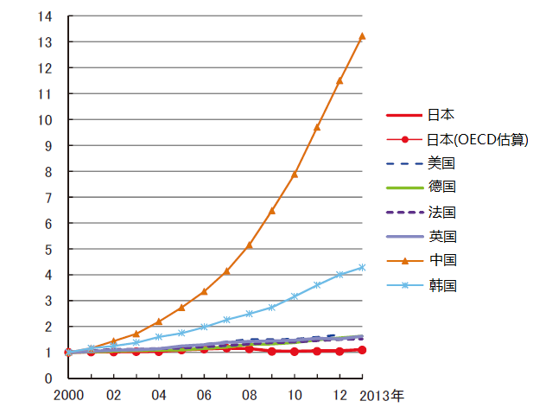
主要国家研发费增长指数
资料来源：日本科学技术指标2015

Slide 8
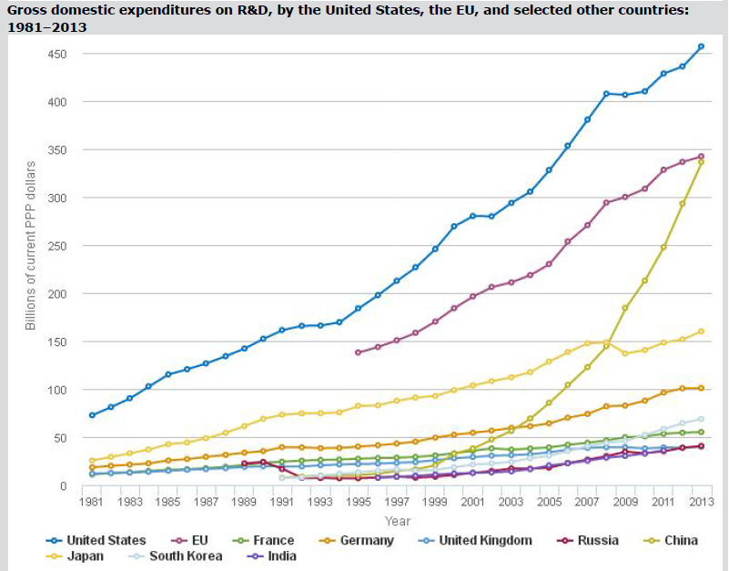
主要国家研发费投入总量的推移

Slide 9
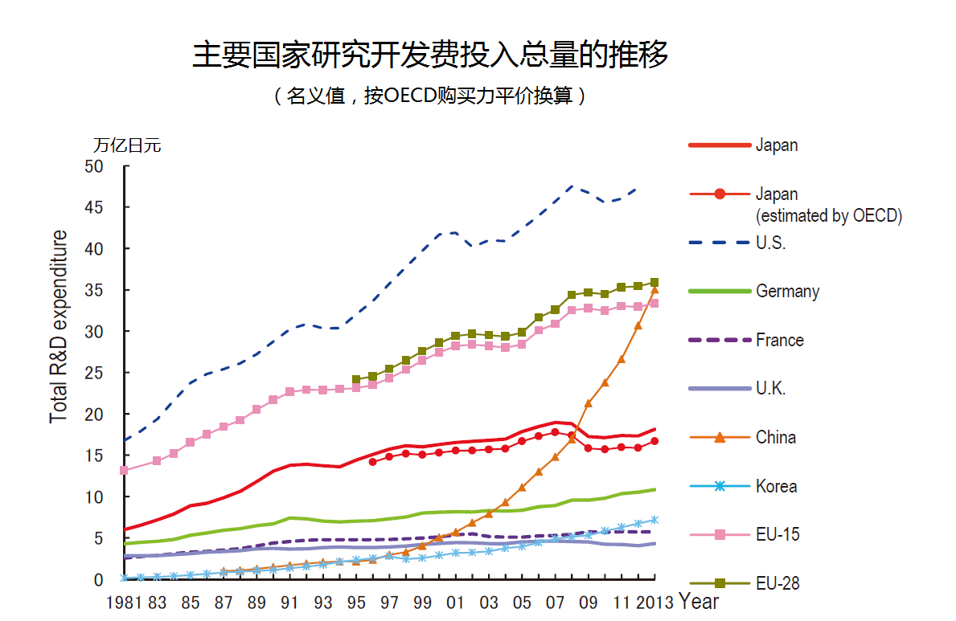
主要国家研发费投入总量的推移
资料来源：日本科学技术指标2015

Slide 10
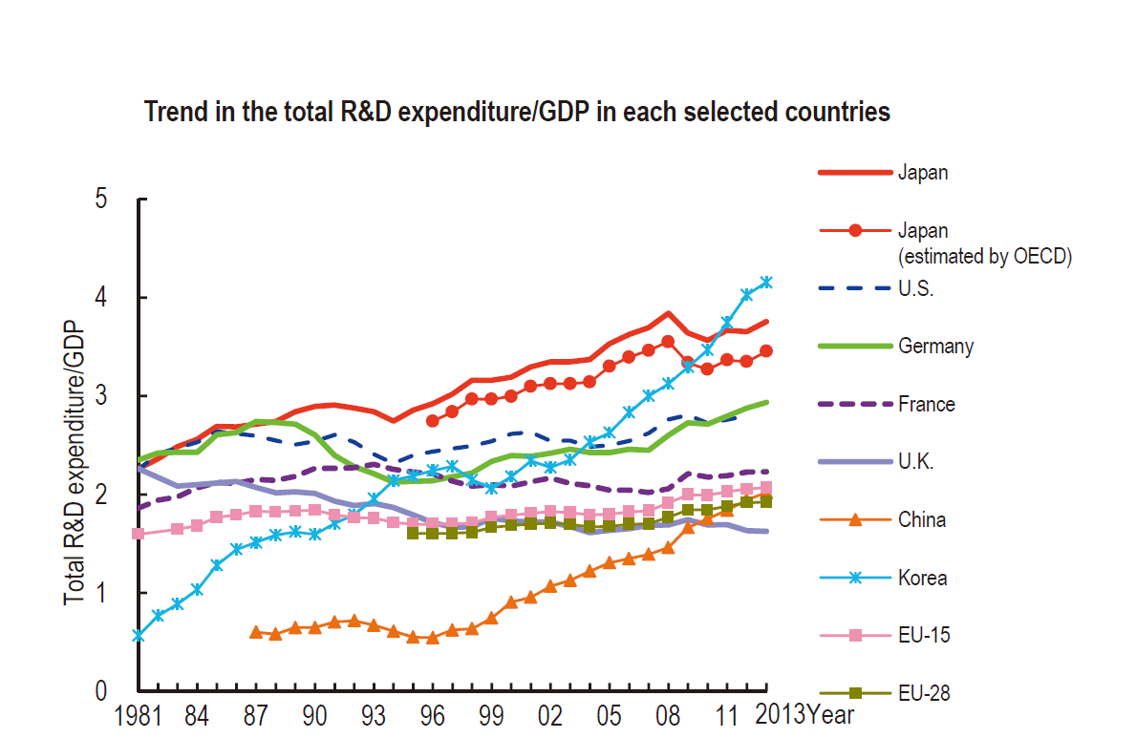
主要国家研发费投入强度的推移
资料来源：日本科学技术指标2015

Slide 11
科研经费的投入已相当可观！
全社会研发经费的投入总额已经超过日本和欧盟；
问题是结构不尽合理：
地域投入失衡
高校投入不足
基础研究投入过低

Slide 12
中国各地区研发费投入量（2014）
经费投入（亿元）
数据来源：2014年全国科技经费投入统计公报

Slide 13
中国各地区研发费投入强度（2014）
投入强度（%）
数据来源：2014年全国科技经费投入统计公报

Slide 14
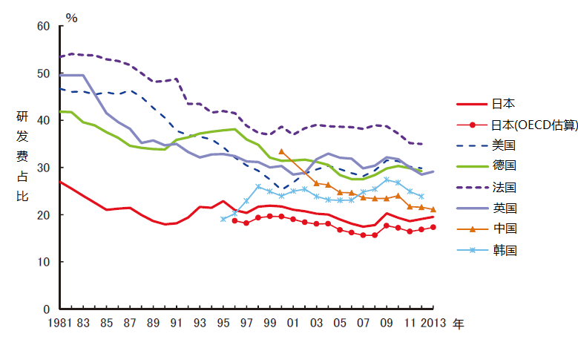
政府投入的研发费占比变动情况

Slide 15
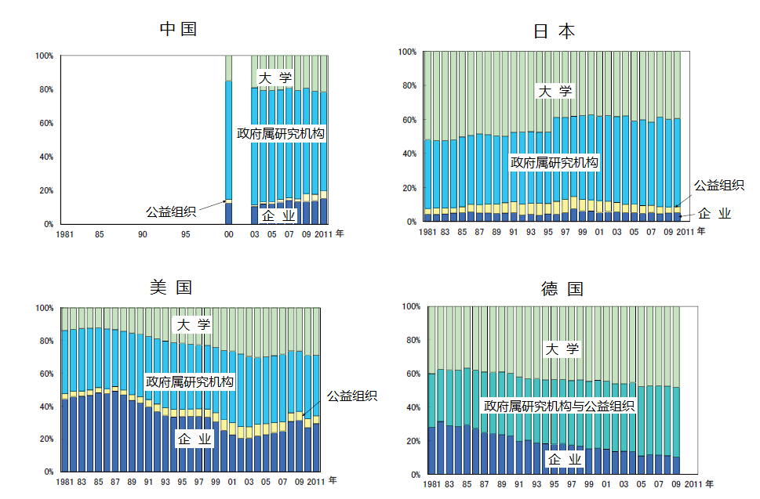
政府研发费投入结构

Slide 16
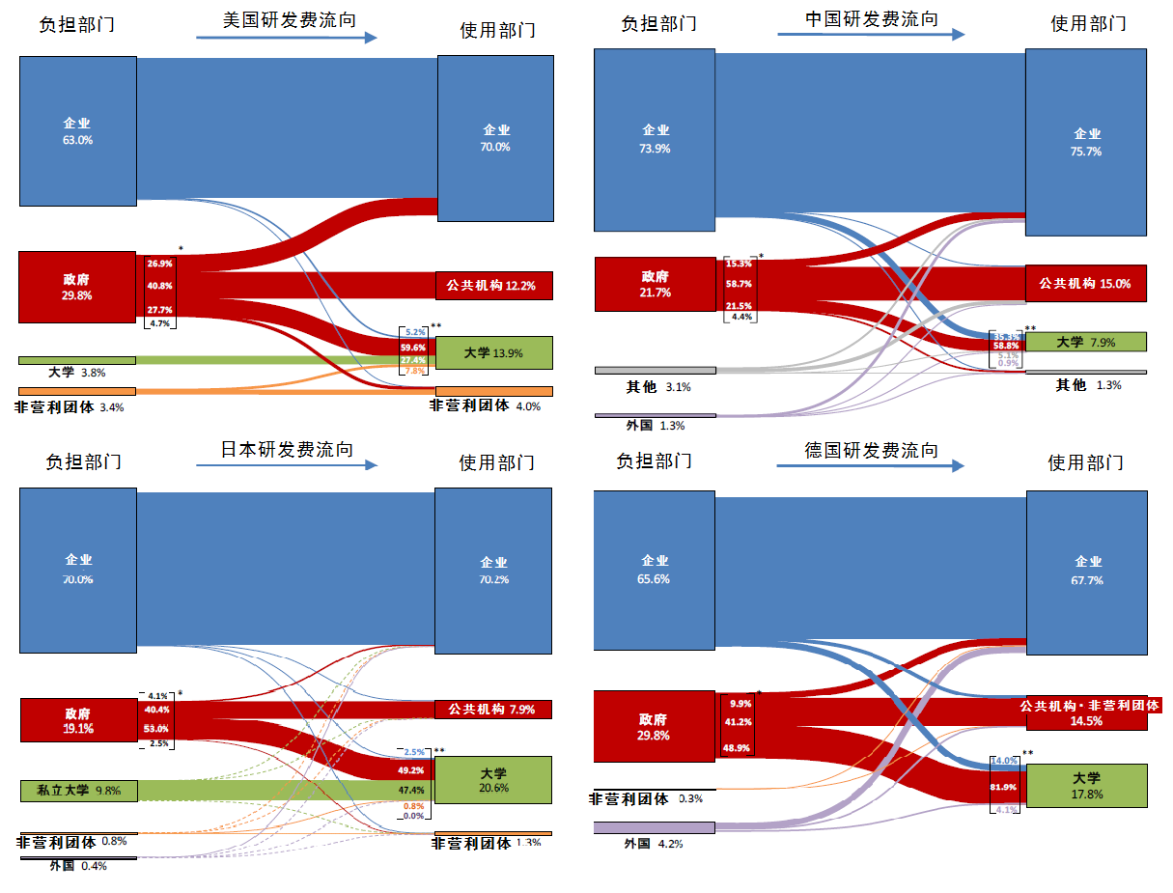
2012年美中日德科研经费流向

Slide 17
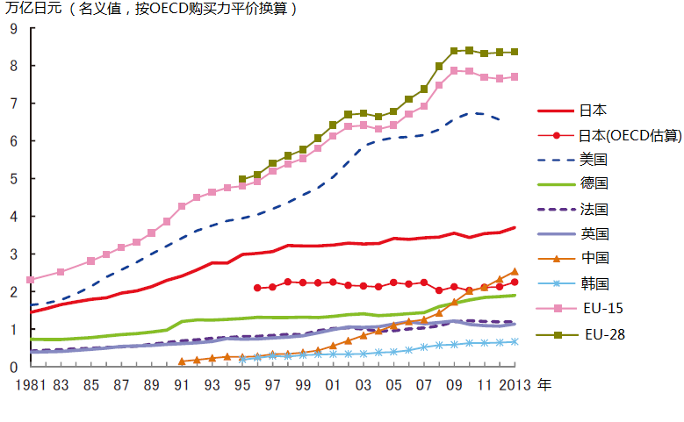
主要国家高校研发费变动情况

Slide 18
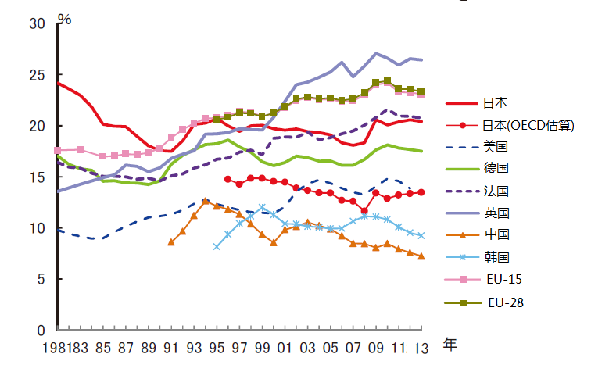
高校研发费占全社会研发费之比

Slide 19
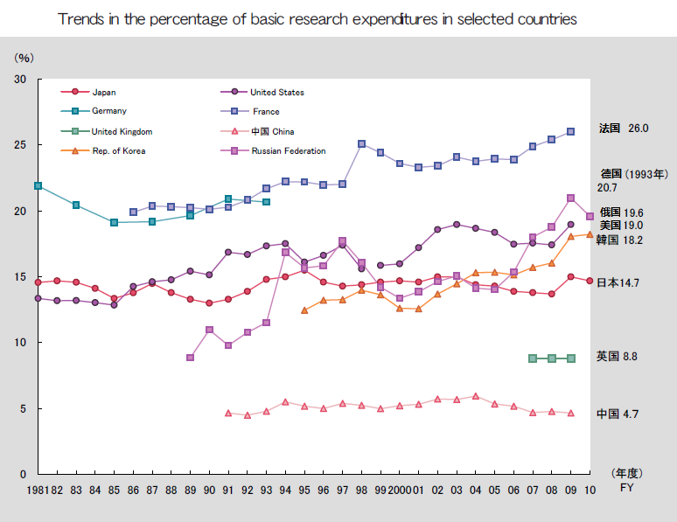
主要国家基础研究经费所占比重
中国

Slide 20
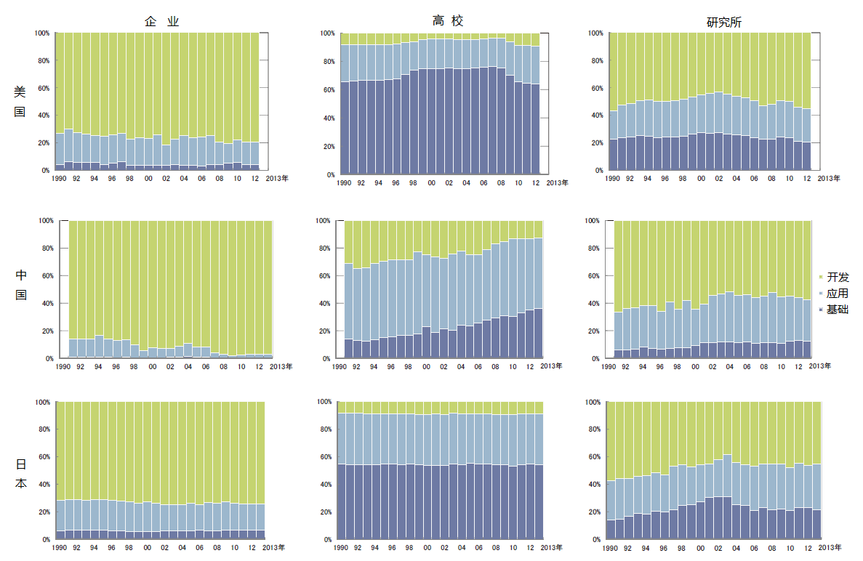
各部分研发费构成

Slide 21
2.科研人员投入

Slide 22
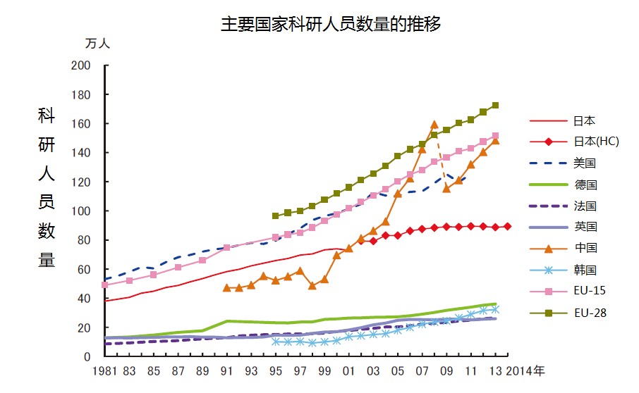
主要国家研发人员投入量
资料来源：日本科学技术指标2015

Slide 23
中国研发人员的投入规模已非常庞大！
中国研发人员投入总量已经超过美国，位居世界第一
问题同样不少：
劳动人口中的研发人员占比过低
科研院所研发人员占比过高
研究支撑人员太少

Slide 24
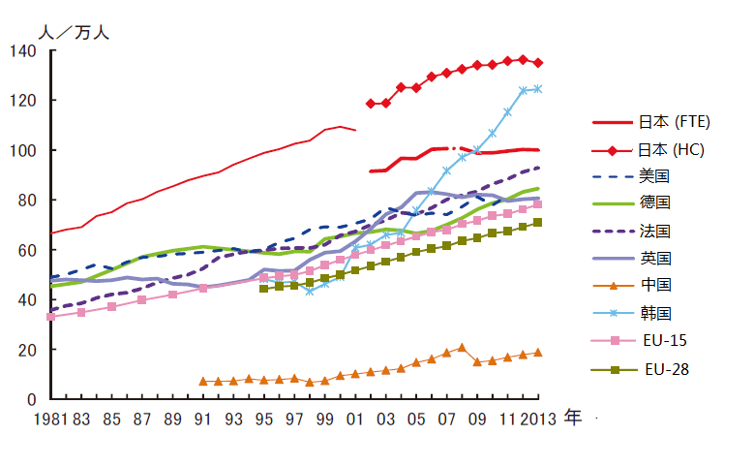
研发人员占劳动人口比例

Slide 25
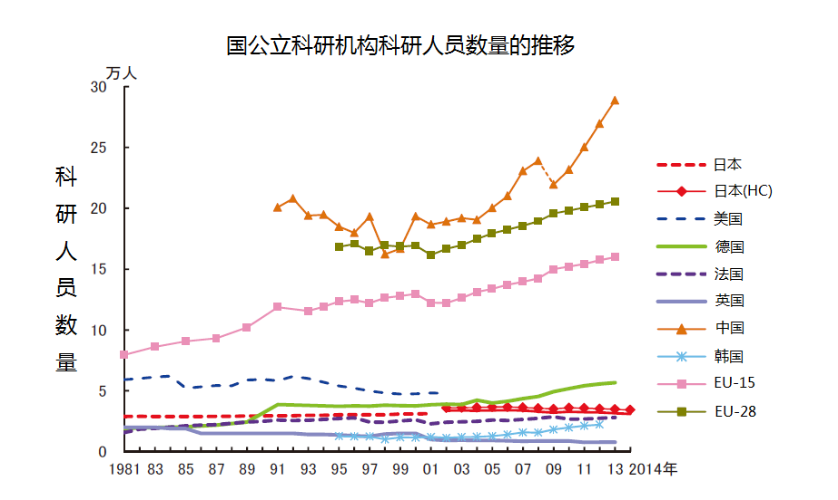
政府科研院所的科研人员投入尤其庞大
资料来源：日本科学技术指标2015

Slide 26
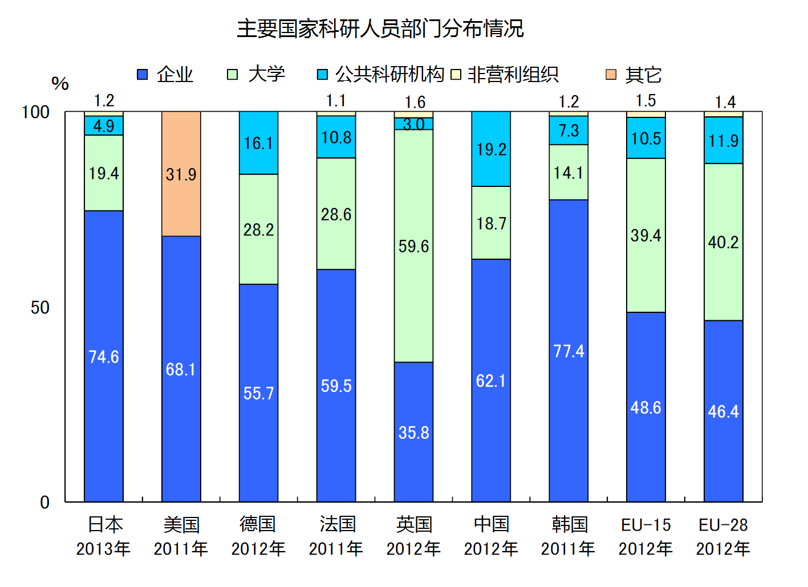
主要国家科研人员分布情况

Slide 27
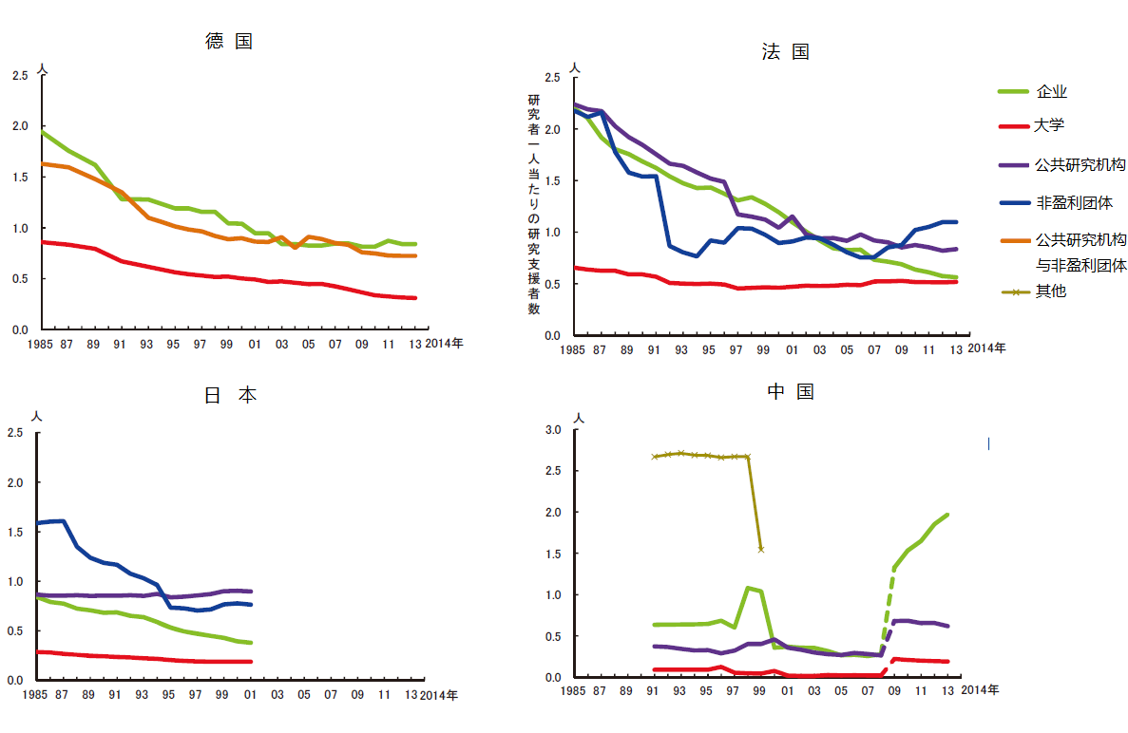
研发人员与研发辅助人员之比

Slide 28
报告提纲
中国科技创新投入
中国科技创新产出
科技创新要素模型
从信息获取看创新

Slide 29
1.国际论文产出

Slide 30
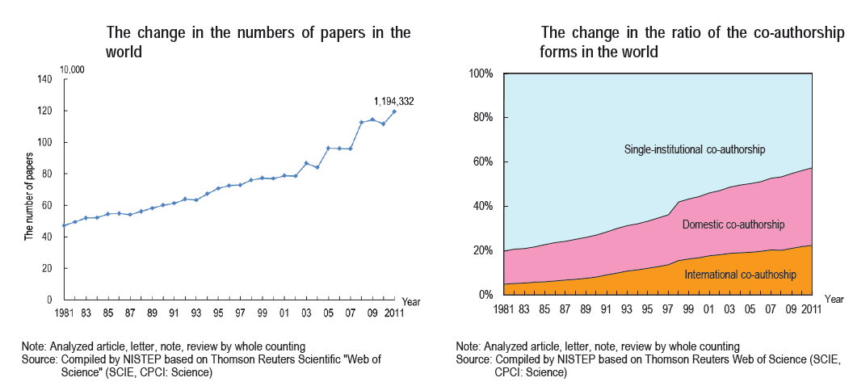
国际论文发表变动情况

Slide 31
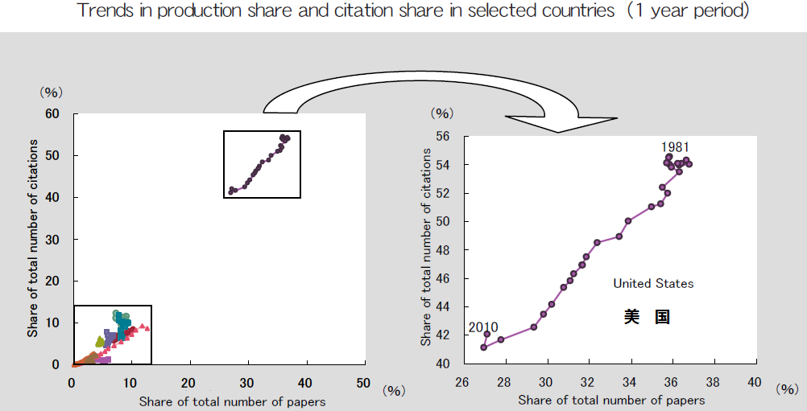
美国国际论文发表情况
中国
我国国际论文数量已连续多年稳居世界第二位

Slide 32
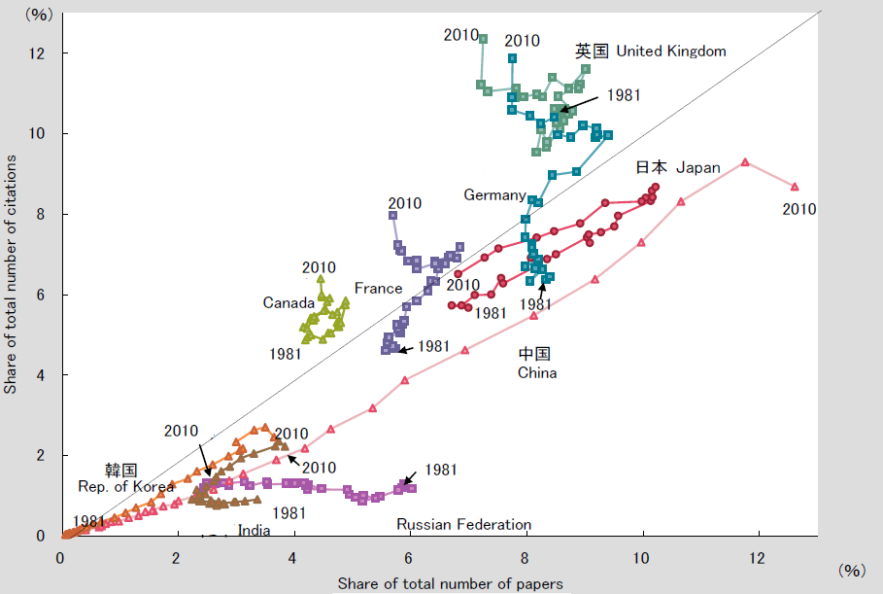
各国国际论文发表情况

Slide 33
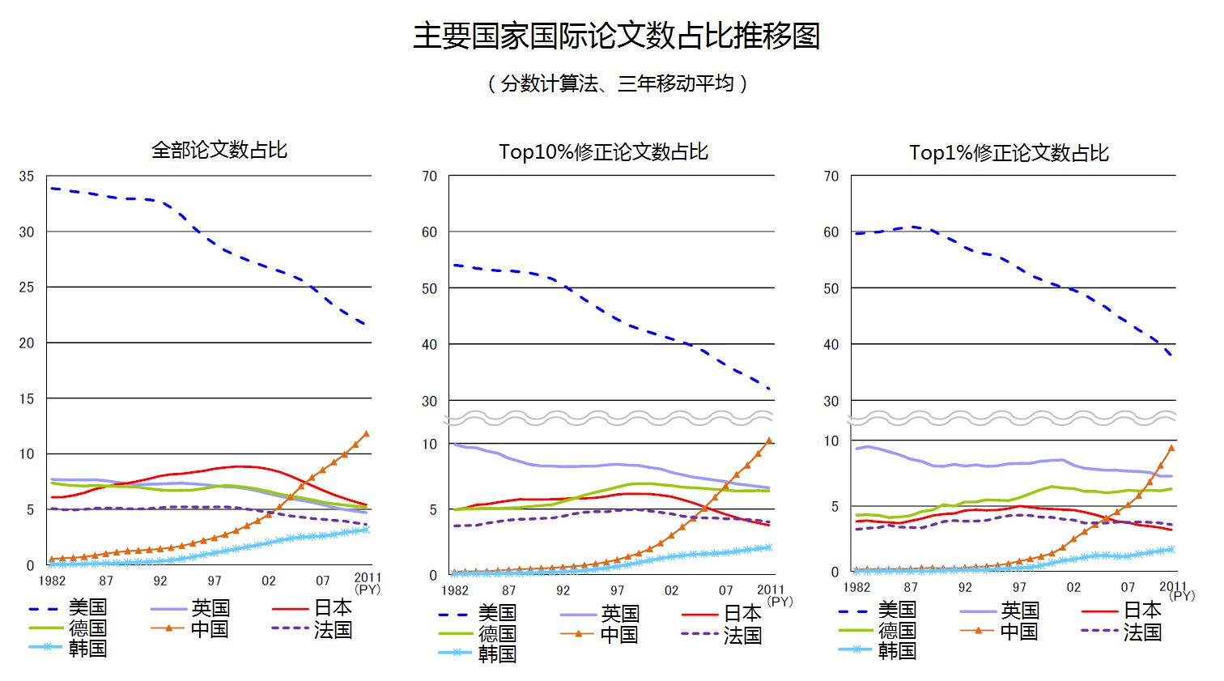
主要国家国际论文占有率

Slide 34
有科研人员评论道：
“对中国论文发表数量的持续增长，最开心的是发达国家，尤其是美国，发好的论文需要有先进的仪器设备，高大上的实验耗材，需要母语为英文的专家润色，发表论文需要交版面费，参考文献需要买数据库。
这样一来，我国的科研人员不知为发达国家提供了多少就业机会，创造了多少GDP，从这个意义上说我们连打工仔都不算，打工仔还有报酬，而我们是只愿付出不求回报的活雷锋。”

Slide 35
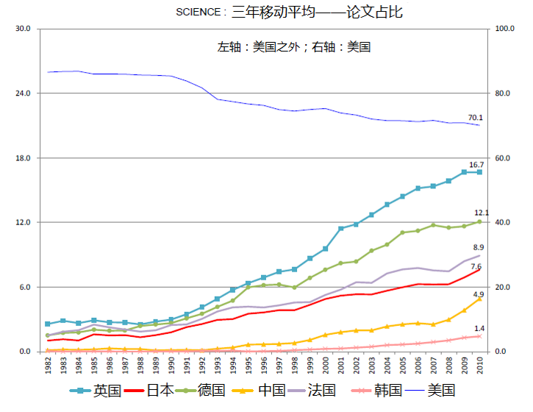
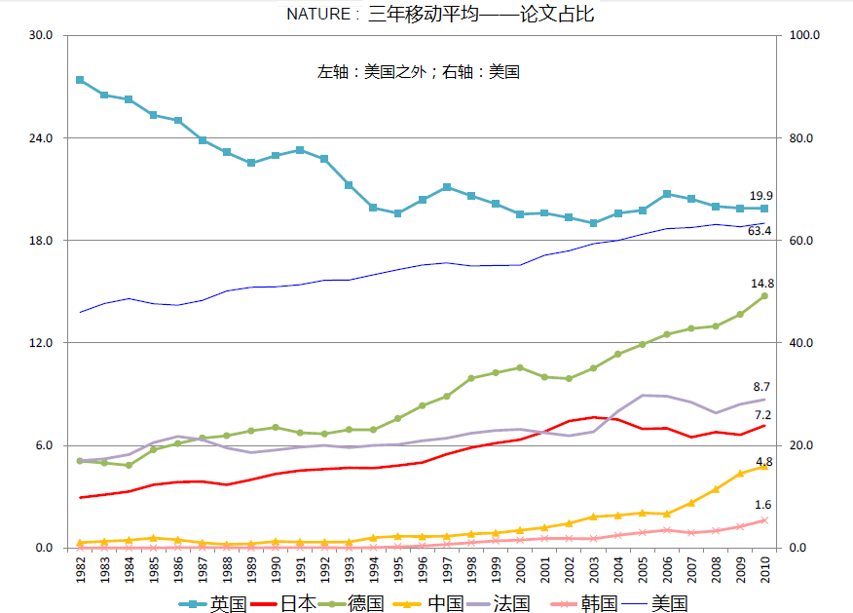
顶尖论文发表数量明显偏低
《科学》刊载论文占比
《自然》刊载论文占比

Slide 36
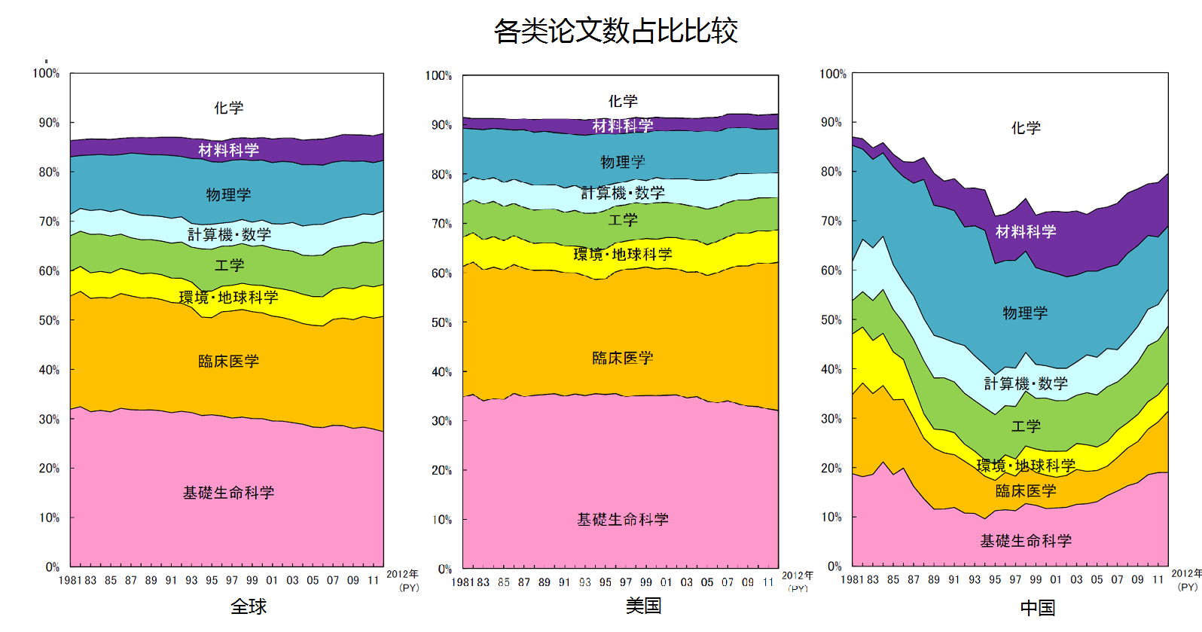
各类论文占比不尽合理

Slide 37
2.发明专利产出

Slide 38
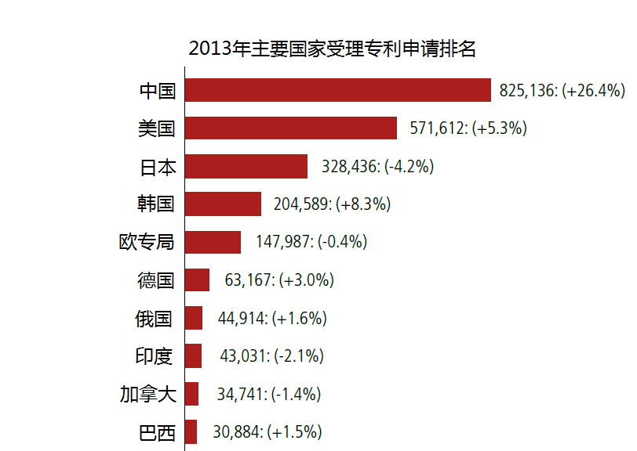
主要国家2013年专利受理情况

Slide 39
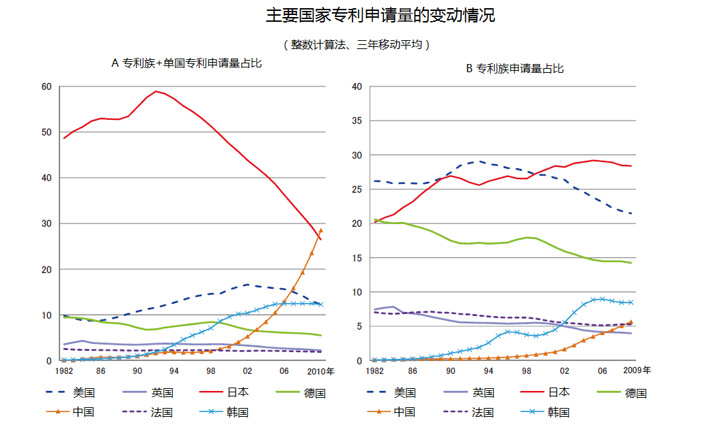
中国的专利族申请量明显偏低！

Slide 40
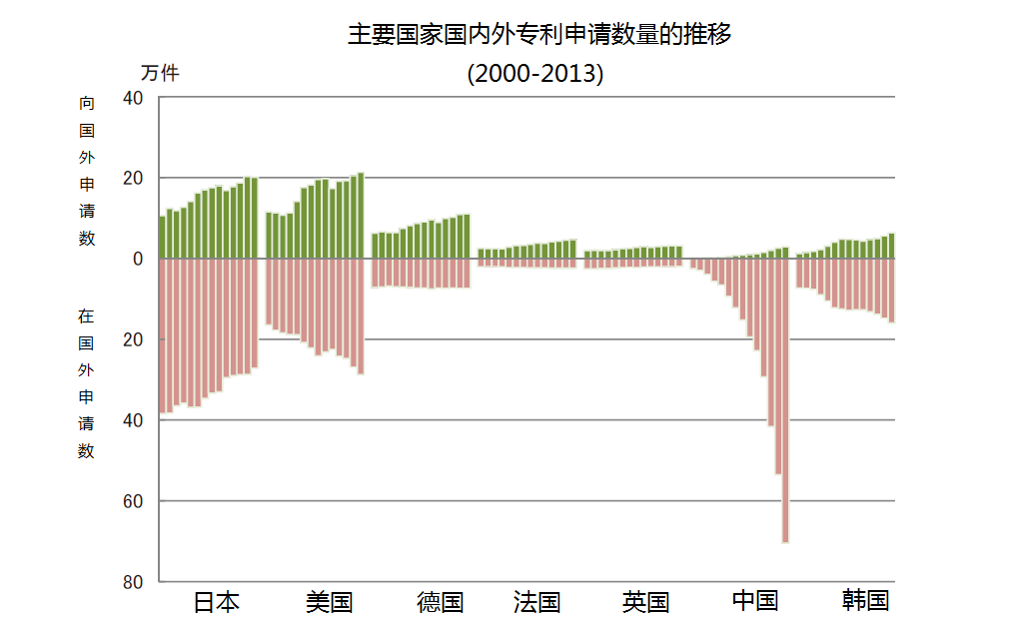
主要国家国内外专利申请变动情况
资料来源：日本科学技术指标2015

Slide 41
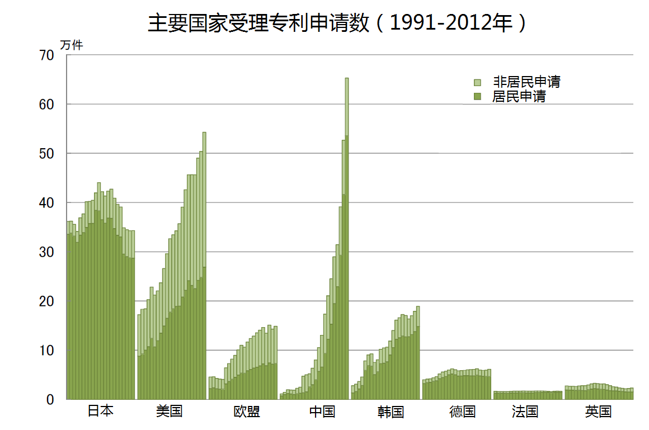
主要国家国内专利申请变动情况

Slide 42
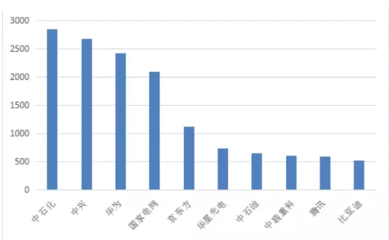
2015中国企业专利授予数量排名

Slide 43
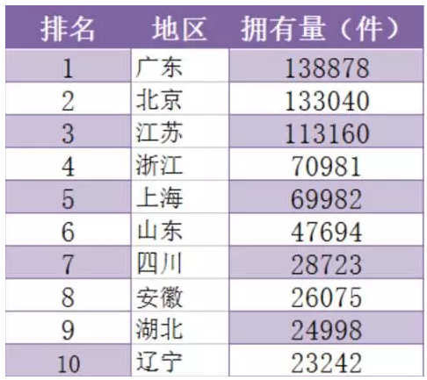
2015年底发明专利拥有数量排名

Slide 44
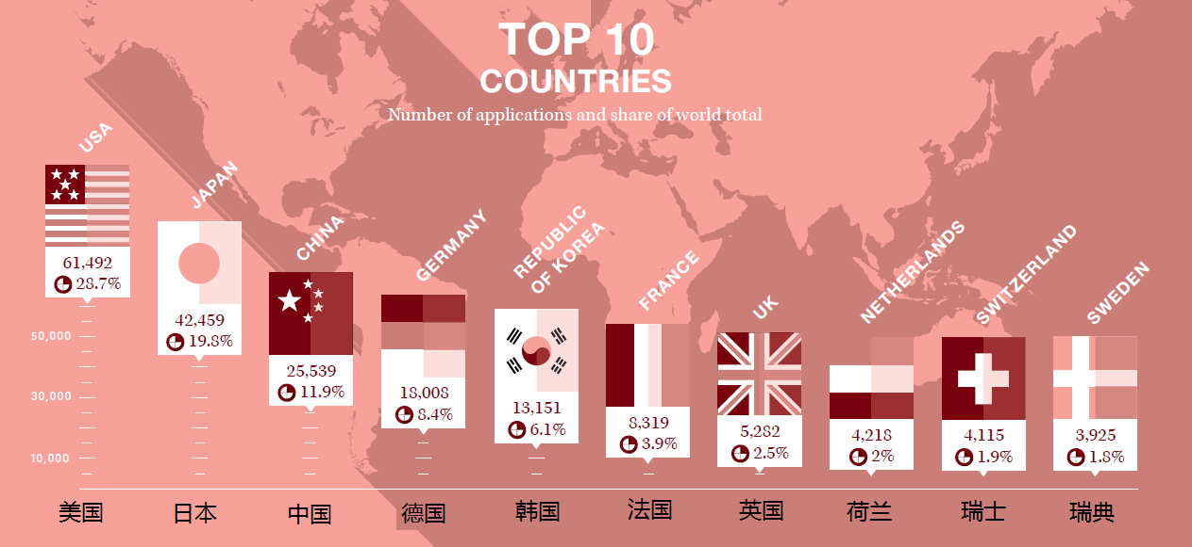
2014年主要国家PCT专利申请情况

Slide 45
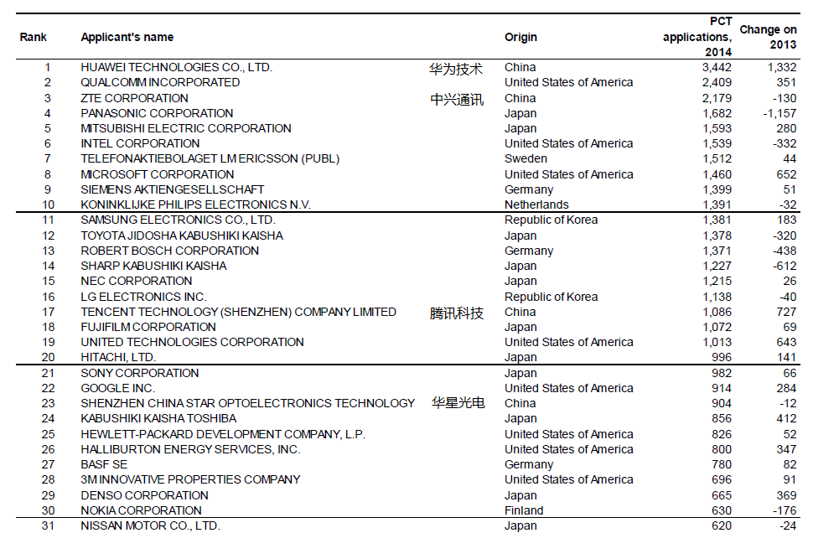
2013年企业申请国际PCT专利排行榜

Slide 46
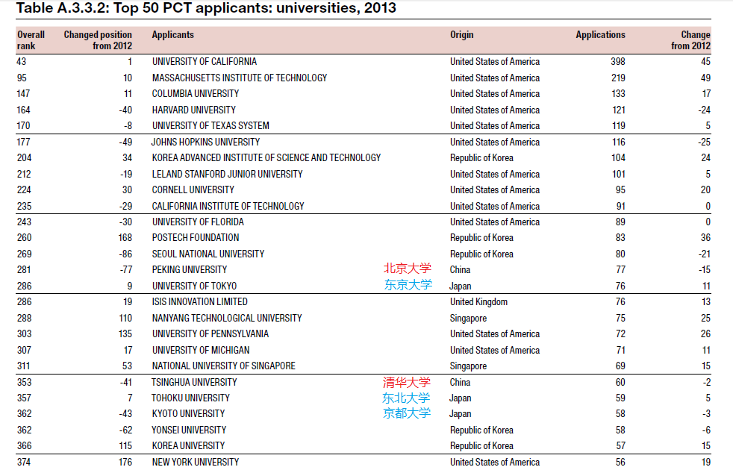
2013年大学申请国际PCT专利排行榜

Slide 47
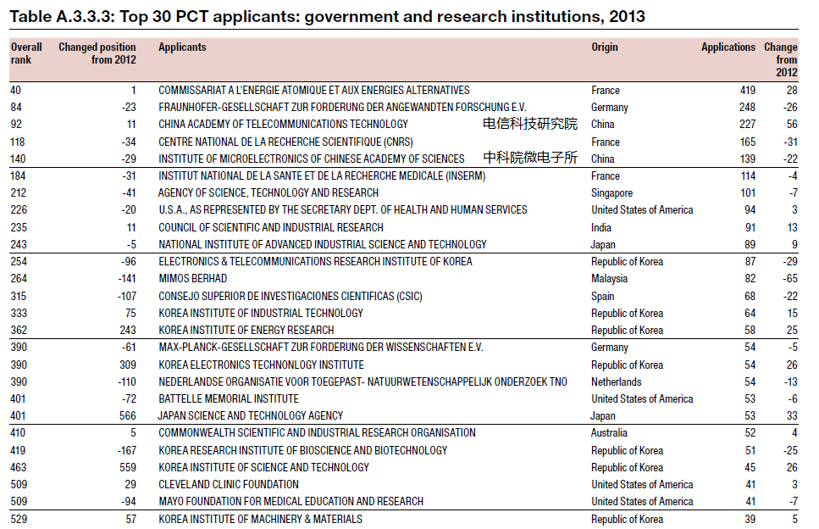
2013年科研院所申请国际PCT专利排行榜

Slide 48
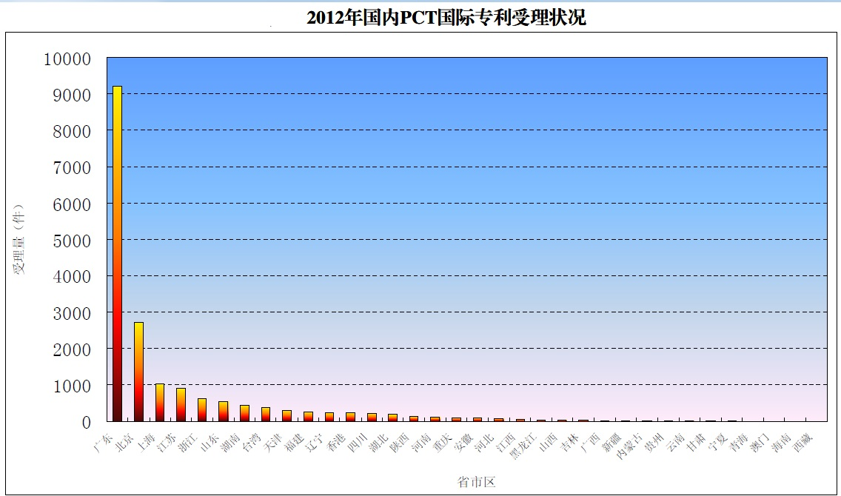
中国各地2012年国际PCT专利申请情况

Slide 49
报告提纲
中国科技创新产出
从信息获取看创新
中国科技创新投入
科技创新要素模型

Slide 50
科研要素分析
金钱
Money
使命Mission
市场需求
Market Demand
制度供给
Institutional Supply
Discovery
Invention
Innovation
信息情报Information
仪器设备Instrument
技术条件
Technological Conditions
人才Talent
团队
Team

Slide 51

信息情报对确定科研方向与重点尤为重要

Slide 52
知识类型
编码化/已编码化知识 （文本、数据库等） | 非编码化/未编码化知识 （经验、诀窍等）
已编码化知识 | 可以编码化知识 | 难以编码化知识
言传知识 （文字、符号、语言） | 意会知识 （行为、黑箱）
显性知识（狭义） | 隐性知识（广义）
显性知识（狭义） | 亚隐性知识 前显性知识 | 隐性知识（狭义）

Slide 53

已编码知识仅占20%
多萝西・伦纳德・巴顿在《知识与创新》一书中指出：在人类知识的构成中,言传知识仅占20%,而意会知识却占80%。
波音知识管理主管Jim甚至认为隐性知识占据企业知识总量的90%。
英国罗罗公司Marsh等人的调查报告指出：产品研发过程中，当设计者向协作者提出问询时，大约80%的所需信息是存储在同事记忆中

Slide 54
报告提纲
中国科技创新投入
中国科技创新产出
科技创新要素模型
从信息获取看创新

Slide 55
信息获取渠道
人
国内聚会
国际交流
近
远
图书馆
网络资源
物

Slide 56
国内聚会问题
英国皇家学会成立本意
部门内：过度竞争，合作意愿不强（企业化管理）
单位内：公共空间不足，罕见跨学科交流
地区学会：社团被绑架，结社不自由
国内年会：年会重考察，交流不充分

Slide 57

聚会交流
·学术沙龙 ·主题报告会 ·公众参与科学
Notes:
图为俄亥俄大学的科学咖啡厅。咖啡厅给师生提供了交流场所。每周三下午5点还有讲座沙龙。是一个很好的聚会交流的地方。
如今国内也开了许多科学咖啡厅，不定期的科学讲座虽然效果不明显，但是给公众提供了了解科学、参与科学的机会。

Slide 58
信息获取渠道
人
国内聚会
国际交流
近
远
图书馆
网络资源
物

Slide 59


国际交流问题
哥本哈根学派9人获诺奖
参加国际会议：报批手续繁琐，经费没有保障
出国访问交流：短期、多目的地交流很难获批
举办国际会议：经费使用规则限制得太死
学者网络的维系：社交平台受到限制

Slide 60
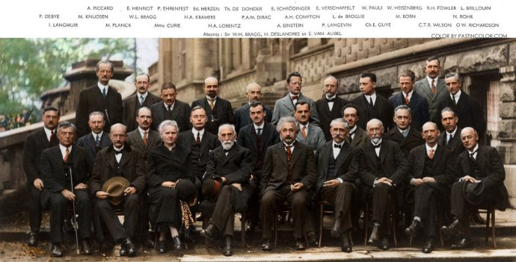
·寻求灵感 · 掌握前沿 ·结识同行

Slide 61
信息获取渠道
人
国内聚会
国际交流
近
远
图书馆
网络资源
物

Slide 62
图书馆
新书上架与入库借阅问题
开放时间与座位容量问题
社区图书馆的设置与互借服务问题
轻饮食与交流空间问题

Slide 63


北大图书馆vs哈佛图书馆
·更新速度 ·便利性 ·知识交流
Notes:
校区自习室的缺乏，北大图书馆充当了部分自习室的功能。禁止喧哗和禁止饮食，没有合适的交流空间，相当于禁止了知识的交流。
哈佛大学的图书馆设计更加舒适轻松。

Slide 64
信息获取渠道
人
国内聚会
国际交流
近
远
图书馆
网络资源
物

Slide 65


网络资源问题
检索的便利性
信息的可靠性
内容的丰富性
检索工具的开放
电子期刊与数据库资源问题 维基百科

Slide 66
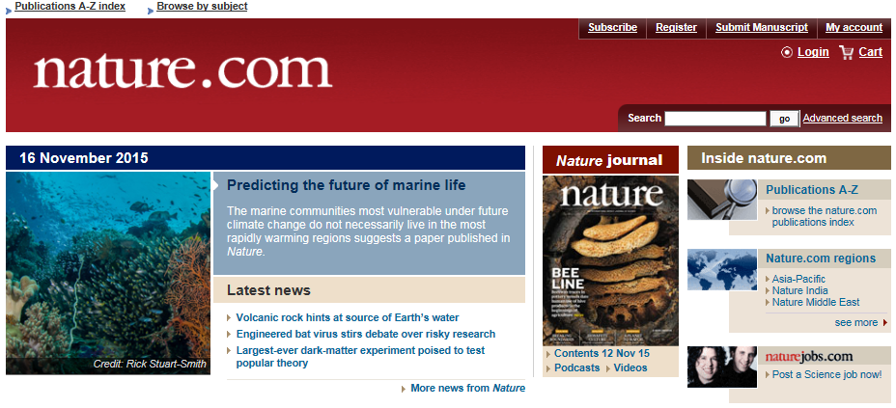

推送信息的接受
民间基金的创立
权威期刊的培育
学术期刊的创办
学术信息的共享

Slide 67
必须大量提升我国的信息情报获取能力
人
国内聚会
国际交流
近
远
图书馆
网络资源
物

Slide 68
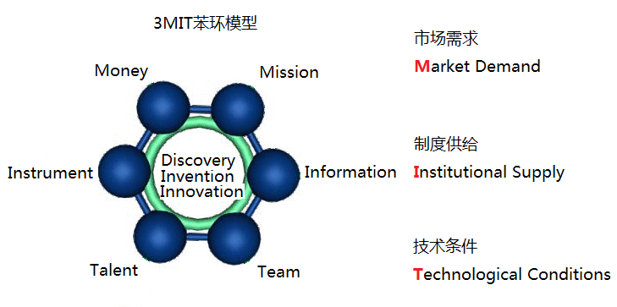
症结一：研发要素碎片化

Slide 69
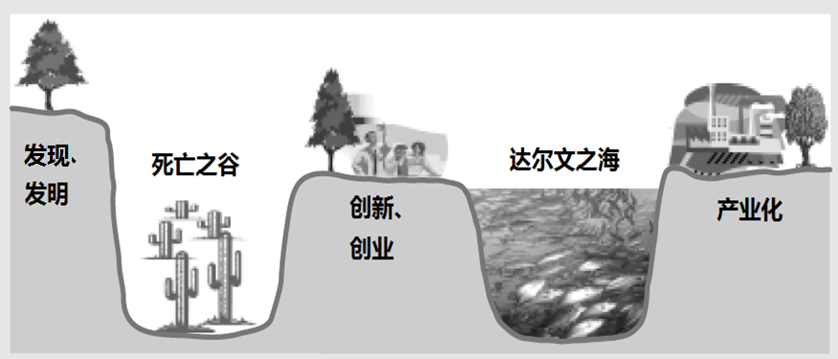
症结之二：科技成果转化低效化

Slide 70

症结三：创新环境湍流化
危机:Made-in-China
转机:Innovated-in-China
契机:Innovated-by-China
基于哲学社会科学的体制创新
契机
基于自然科学与工程科学的技术创新
转机
环境污染
食品安全
恶性竞争
两极分化
危机
世界最大的工厂
世界最大的市场
(生产力)
(购买力)
现代国家竞争力要素
Notes:
70

Slide 71
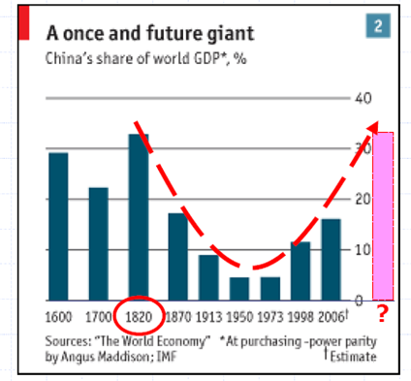
“中国梦”何时才能实现？

Slide 72
感谢垂听！
敬请斧正！

